Slide 1
Aktuálne makroekonomické dianie a karbónová daň
RNDr. Viliam Páleník, PhD.
Ekonomický ústav SAV
Konferencia CRIBIS Business Info User Day 2017,
18.10.2017, Bratislava Twin City C
Spracované v rámci projektu: VEGA 2/0181/15 Analýza vplyvu Európskej legislatívy v oblasti daní a dôchodkov na ekonomiku SR s dôrazom na udržateľnosť verejných financií

Slide 2
Aktuálne makroekonomické dianie a klimatické zmeny
Štruktúra vystúpenia:
Makroekonomický vývoj vo svete
Makroekonomický vývoj na Slovensku
Vonkajšie riziká
Vnútorné riziká
Globálne otepľovanie a používané opatrenia
Enviro daň a jej efekty
Závery

Slide 3
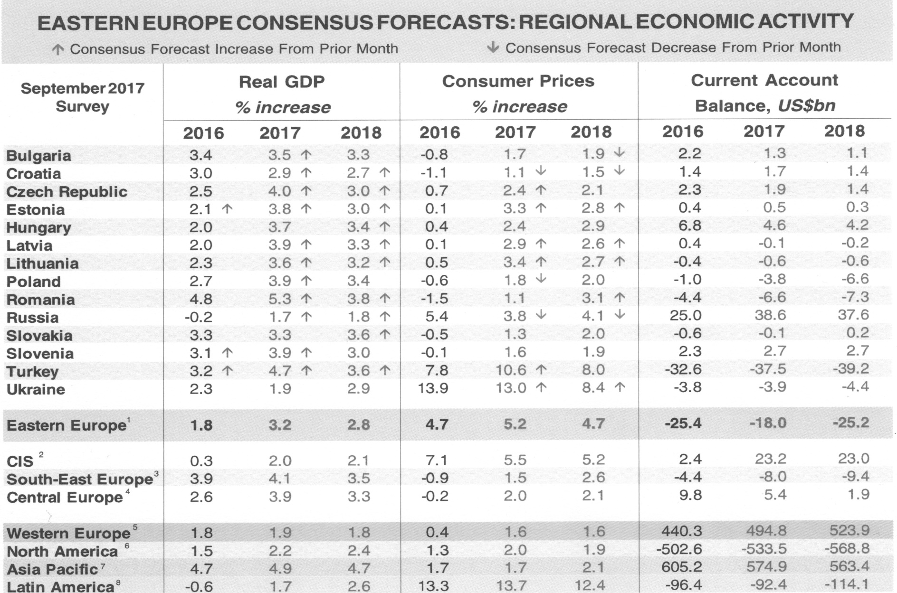
Makroekonomický vývoj vo svete
Zdroj: Eastern Europe Consensus Forecasts

Slide 4
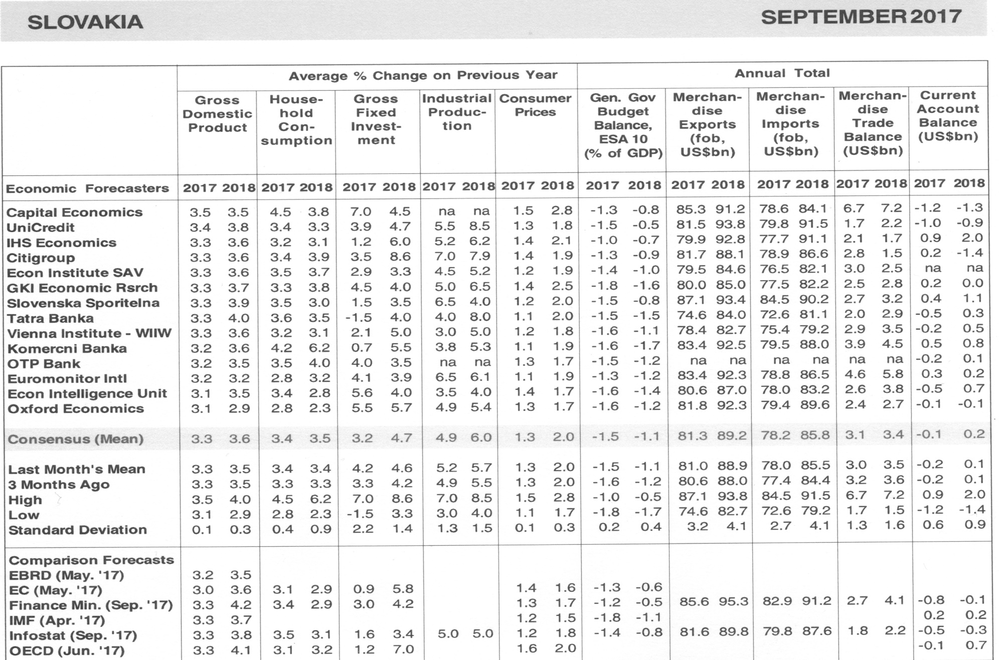
Makroekonomický vývoj na Slovensku
Zdroj: Eastern Europe Consensus Forecasts

Slide 5
Aktuálne makroekonomické dianie Vonkajšie riziká:
EU (Brexit, Katalánsko, Grécko, Taliansko, Poľsko, Maďarsko..)
USA (Donald Trump)
Čína, Rusko (politika, rast, IM, EX)
Ceny ropy a plynu (politické nestability u producentov)
Ceny nerastných surovín (pre IT a pod.)
Globálne otepľovanie (suchá, zemetrasenia, hurikány, klimatický utečenci...)

Slide 6
Aktuálne makroekonomické dianie Vnútorné riziká:
Krátkodobé –
Strednodobé – zadlžovanie domácností
Spotrebné úvery
Hypotéky
Dlhodobé
Dlhodobá nezamestnanosťa sociálna vylúčenosť
Starnutie populácie
Klimatické zmeny (teplá, záplavy, polomy...)

Slide 7
Aktuálne makroekonomické dianie Globálne otepľovanie a používané opatrenia
Zabránenie novým emisiám CO2
obchodovanie s emisnými povolenkami
výroby biopalín,
veterné elektrárne,
malé vodné elektrárne,
fotovoltaika,
hnedouhoľné baníctvo
atómové elektrárne
Dane (z uhľovodíkových palín a mazív, z emisií CO2)
Adaptácia na dôsledky už vypustených emisií CO2 a ich dôsledky (kvôli veľkej zotrvačnosti)
Protipovodňové opatrenia, závlahy, klimatizácia/kúrenie, obmena lesov, zmeny v zdravotníctve ...

Slide 8
Zdanenie podľa spotreby energie a emisií CO2.
Daňovo zaťažovať výrobky podľa množstva spotrebovanej energie a množstva emisií CO2 vo výrobnom reťazci, bez ohľadu na to, či celý alebo časť výrobného reťazca je v domácej ekonomike alebo mimo nej.
Daňové sadzby budú rozdielne pre niekoľko desiatok skupín produktov.
Daňovo zaťažené budú tovary a služby pri konečnom využití na domácom trhu.
Exportované tovary a služby nebudú zdanené.

Slide 9
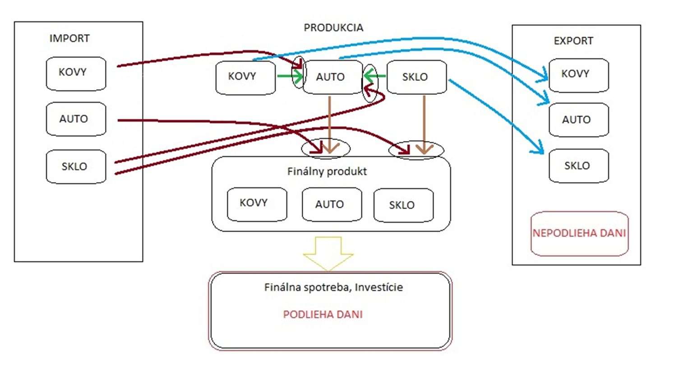
Zjednodušená schéma fungovania enviro-dane

Slide 10
Predpokladané efekty
V dôsledku zníženia nákladov podnikov stúpne ich konkurencieschopnosť na domácom aj zahraničnom trhu, čo povedie k rastu domácej produkcie, rastu zamestnanosti a aj HDP.
Domáce podniky sa dostanú do spravodlivej hospodárskej súťaže.
Prispeje sa k ochrane životného prostredia.
V dôsledku fiškálnej neutrality absolútne ceny domácich výrobkov nestúpnu.

Slide 11
Fiškálna neutralita
Zrušenie alebo zníženie daní, poplatkov a iných nákladov podnikovej sféry v domácej ekonomike.
Kvantifikovaný zoznam bude obsahovať objem finančných prostriedkov, ktoré by vynahradili finančnú záťaž po zavedení novej dane,
tým sa dosiahne fiškálna neutralita, napr. zrušená spotrebná daň z minerálnych olejov, emisné certifikáty, zníženie ceny práce a iné.

Slide 12
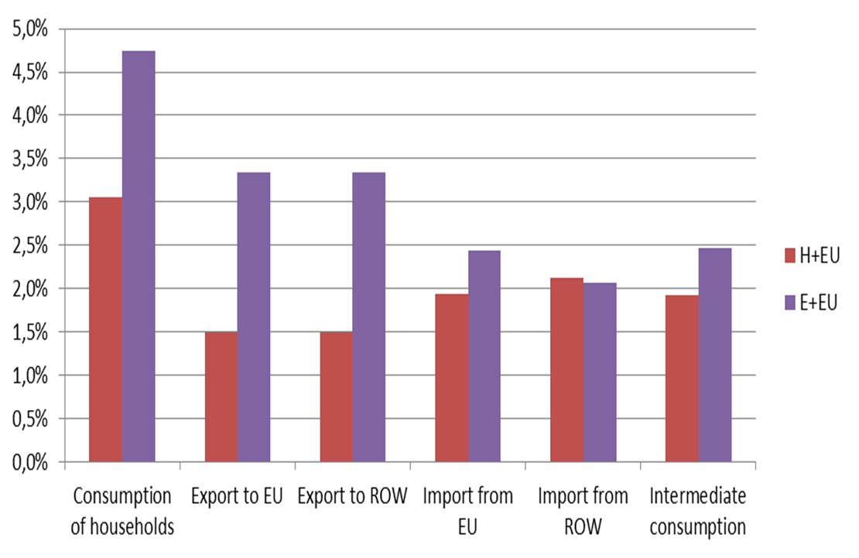
Výsledky alternatívnych scenárov CGE modelom pre SR

Slide 13
Závery alternatívnych scenárov CGE modelom pre SR
Výsledky zodpovedajú očakávanie pre malú otvorenú ekonomiku ako je SR
Pozitívny strednodobý vplyv na HDP (medzi 1.2% a 3.9%) a na príjmy a spotrebu domácností (medzi 2.9% a 5.1%)
Počet zamestnancov sa zvýši o 30 000 osôb (čo je o 1,5%) až o 150 000 osôb (čo je o 6,5%)

Slide 14
Závery
„Žijeme dobré časy“
Nepodceniť vonkajšie riziká
Domáce riziká:
Krátkodobé -
Strednodobé - zadlžovanie domácností
Dlhodobé - starnutie populácie slovenskej populácie, sociálna exklúzia, klimatické zmeny
Zavedenie enviro dane/karbónového poplatku:
fiškálna neutralita,
Zdanenie produkcia vs. spotreba
vplyv na:
konkurencieschopnosť,
obnovenie rastu
zamestnanosť
Na úrovni SR/EÚ
HLGOR, BREXIT oživil záujem

Slide 15
Ďakujem za pozornosť
RNDr. Viliam Páleník, PhD.
Ekonomický ústav SAV
www.ekonom.sav.sk
viliam.palenik@savba.sk
Zdroje:
1. Eastern Europe Consensus Forecasts
2. PÁLENÍK, V. - MIKLOŠOVIČ, T.: CGE Modelling of Macroeconomic Effects of Environmental Taxes as an EU Own Resource – Case of Slovakia.. In Working papers [EÚ SAV] [online seriál], 2016, č. 88, s. 1-27.
3. Mikuláš Luptáčik and Peter Luptáčik: Analysis and quantification of a new fiscally neutral European tax. Brussells 2016, EESC, 53p

